Slide 2
Custodia Objetos Digitales
El INVEMAR, es una institución cuyo activo fundamental son los datos, la información y el conocimiento. Es un compromiso institucional gestionarlo de la manera más apropiada en cada una de sus etapas.
El LABSIS por la naturaleza de su misión ha desarrollado procedimientos explícitos que tienen como objetivo proteger los objetos digitales generados por sus actividades de investigación o las realizadas por terceros

Slide 3
Custodia de los Objetos Digitales
Definiciones
Custodio: Organizaciones o personas responsables por el desarrollo y/o administración de los conjuntos de datos y quienes tienen el derecho a determinar las condiciones en las cuales los datos pueden ser usados o transferidos, teniendo en cuenta las restricciones de derechos de autor y patrimonio sobre la información.
Curador Digital Persona responsable de gestionar los conjuntos de datos asegurando su accesibilidad, preservación, integridad y autenticidad a largo plazo.
Objeto digital: Estructura de datos cuyo principal componente es material digital o datos más un único identificador para este material.
Conjunto de datos: Una colección de datos homogéneos –igual numero de atributos y tipos – relacionados que pueden ser tratados como una unidad por un procesador
Producto de información: Un objeto que lleva implícito un propósito, y va dirigido a un publico en particular. Implica por tanto un lenguaje y un formato especifico.
Servicio de información: Información que se entrega a petición del usuario, o en periodos determinados con base en un procedimiento establecido generalmente programado
Notes:
Las tareas de planeación y diseño de la generación de nuevos conjuntos de datos
Evalua los objetos digitales y selecciona los que ameritan su preservacion
Transfiere los objetos digitales a un repositorio o similar junto con su documentacion y los requisitos legales que le aplican.

Slide 4
Custodia de los Objetos Digitales
Objetivo
Maximizar el provecho que se puede obtener de los procesos de investigación al asegurar la preservación técnica de los objetos electrónicos o digitales que generan y establecer reglas para su acceso, uso y reuso en nuevos contextos

Slide 5
Custodia de los Objetos Digitales
Procedimiento
1
Asigne un responsable de la actividad
2
Identifique los conjuntos de datos que se entregaran en custodia y colóquelos en una carpeta particular
Conjuntos de datos, productos y cartografía que se encuentre en el SIAM, o en los portales institucionales NO se incluyen

Slide 6
Custodia de los Objetos Digitales
Procedimiento
3
Clasifique los archivos por su formato
Documentos, imágenes, SIG, conjuntos de datos (ej. hojas Excel y bases de datos
4
Verificar que los nombres de los archivos cumplan con algunas reglas básicas que faciliten su indexación y administración
No tildes, blancos, usar nombres cortos

Slide 7
Custodia de los Objetos Digitales
Procedimiento
5
Diligencie el formato de entrega de objetos digitales en línea (portal SIAM) y coordine con el Jefe del LABSIS las actividades de apoyo que requiera
Es la tarea que requiere mas dedicación
6
Documente los archivos:
Cartografía déjeselo al profesional SIG
Archivos PDF, WORD, ETC utilizando la pestaña de propiedades del documento
Conjuntos de datos (Excel y bases de datos) en el FT-LABSIS-18
Estaciones de monitoreo o puntos de muestreo en el FT-LABSIS-18

Slide 8
Custodia de los Objetos Digitales
Procedimiento
7
Entregue los objetos digitales que enuncio al LABSIS. En el LABSIS se valida que se cumplan los requerimientos y que concuerden los archivos entregados con los enumerados en el formato de entrega.
Si se cumple se expide el certificado electrónico de recibido en custodia

Slide 9
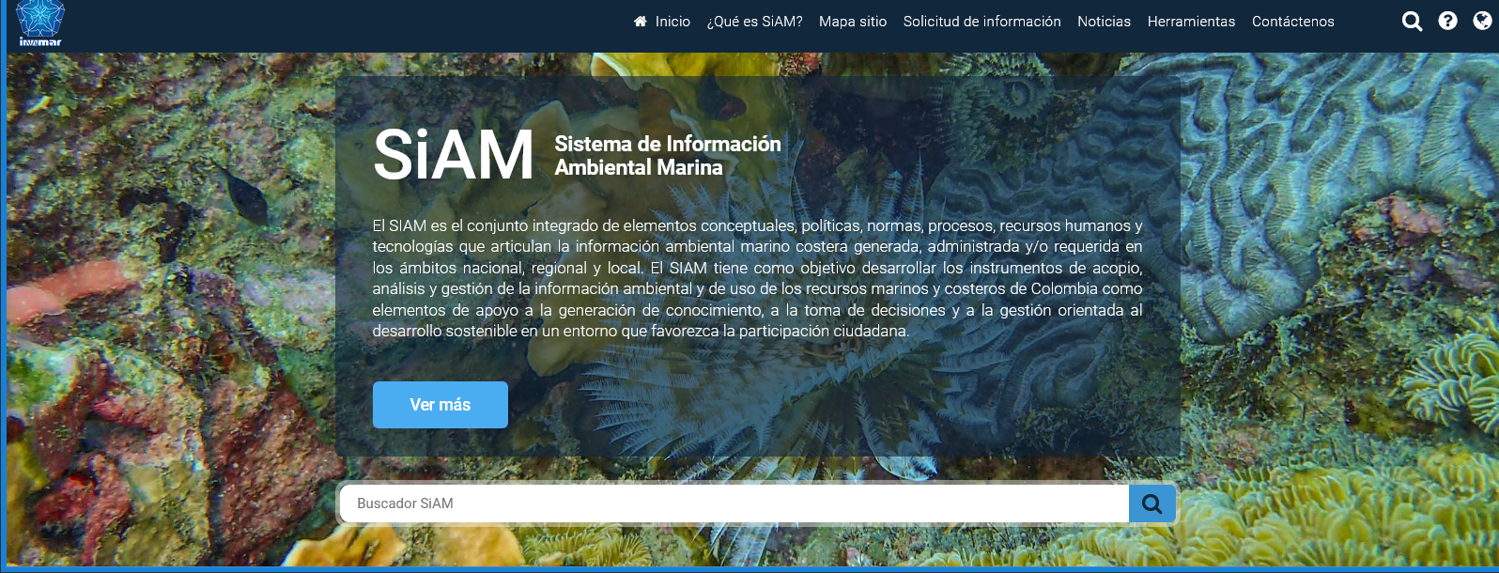
Custodia de los Objetos Digitales
Procedimiento
LABSIS selecciona los archivos diferenciando los que se publicaran en los portales institucionales, se llevaran a uno de los sistemas del SIAM o se almacenan (los que tengan embargo o no sean publicables directamente).
El acceso se sujeta a las condiciones establecidas por los lineamientos establecidos en la Directriz de acceso uso y conservación de los recursos de información (DG-DGI-2)
8

